Slide 1

Plataforma aberta para Internet das Coisas
Rodrigo Lima Verde Leal
Desenvolvedor do Ecossistema IoT

Slide 2
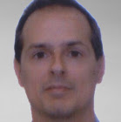

Quem?
Rodrigo L. V. Leal
- Especialista em Marketing de Produto
Engenheiro Eletricista (UNICAMP), especialista em Administração (FGV-SP) e mestre em Política Científica e Tecnológica (UNICAMP). Pesquisador do CPqD responsável por propor projetos de Transformação Digital envolvendo IoT, IA e Blockchain e por desenvolver o ecossistema em torno dessas tecnologias disruptivas.

Slide 3

Entendendo o efeito da Internet das Coisas

Slide 4


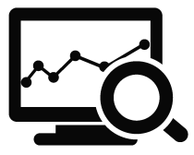



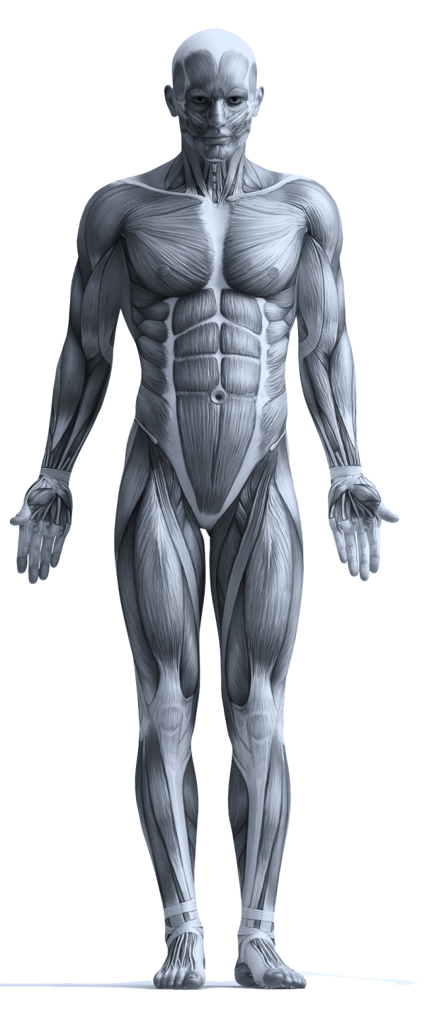
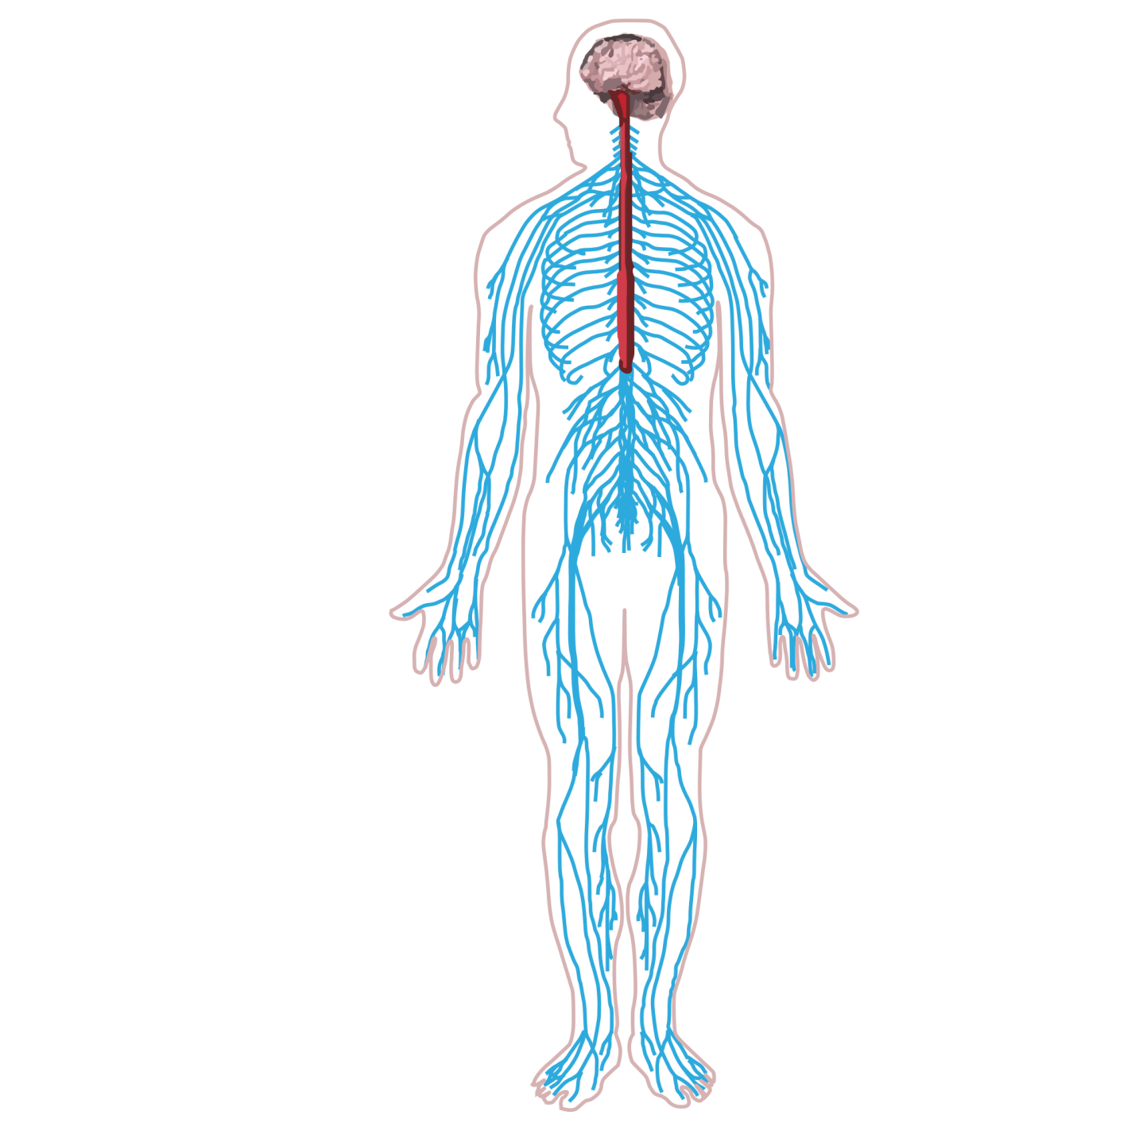
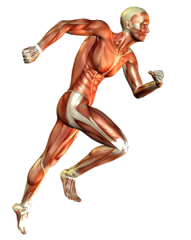
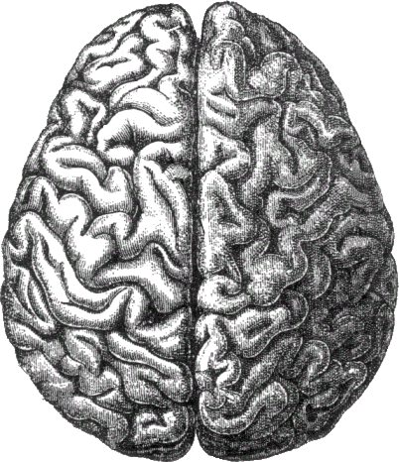

Internet das Coisas: Analogia
SENSORES E ATUADORES
CONECTIVIDADE
CLOUD
SUPORTE À APLICAÇÃO
APLICAÇÕES
Nervos e músculos
Sistema nervoso
Cérebro
Memórias e aprendizado
Ações coordenadas

Slide 5





















Nada disso fazia parte das nossas vidas

Slide 6



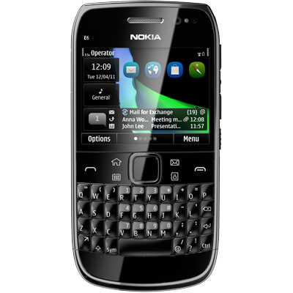
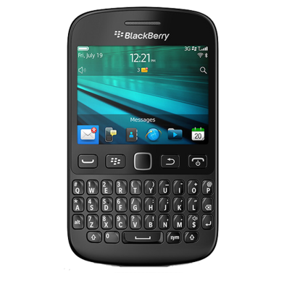
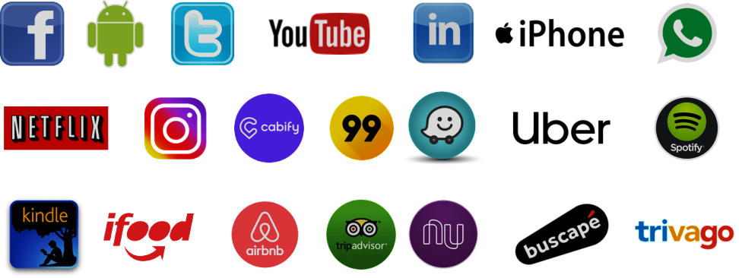
Negócios exponenciais e a força do ecossistema
PLATAFORMAS FECHADAS
PLATAFORMAS ABERTAS
APLICAÇÕES RESTRITAS
MILHARES DE APLICAÇÕES

Slide 7
Destaques do Plano Nacional de IoT

Slide 8
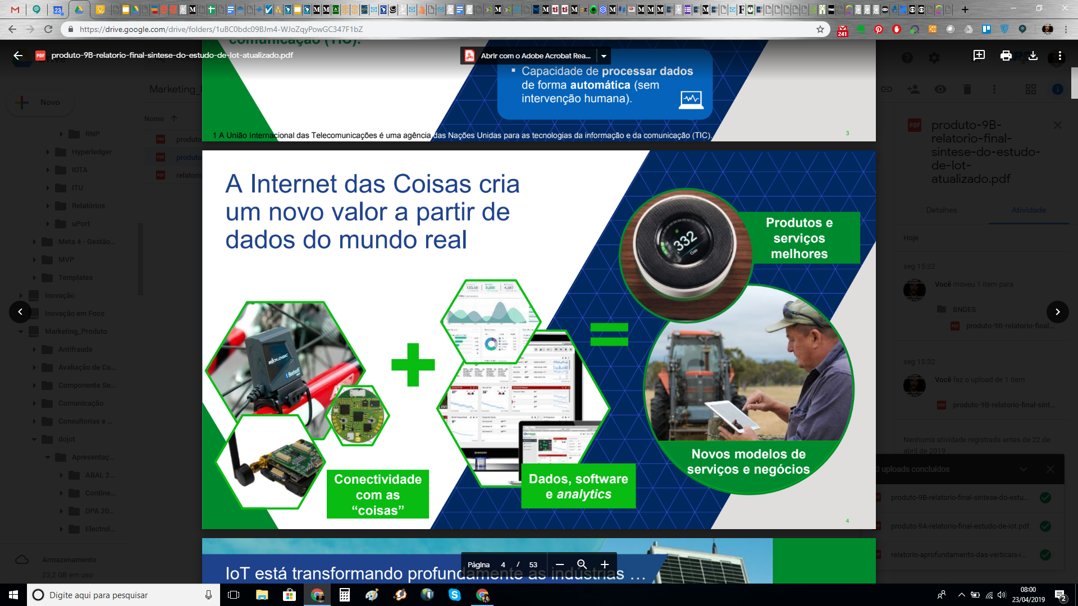
Plano Nacional de IoT
Fonte: BNDES.

Slide 9
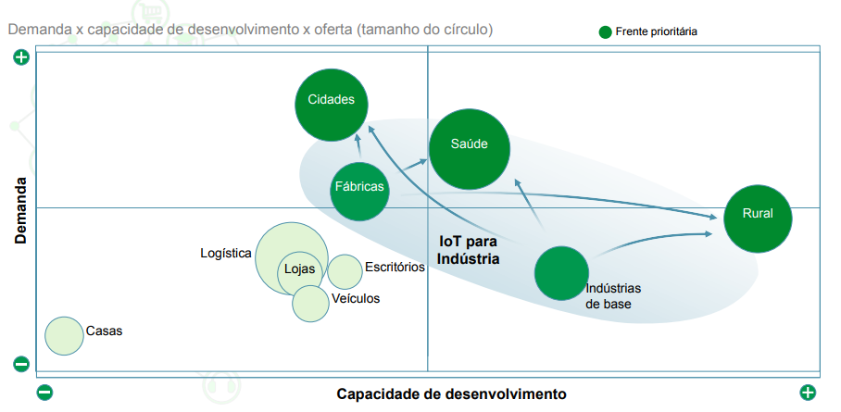
Ambientes
Fonte: BNDES.

Slide 10
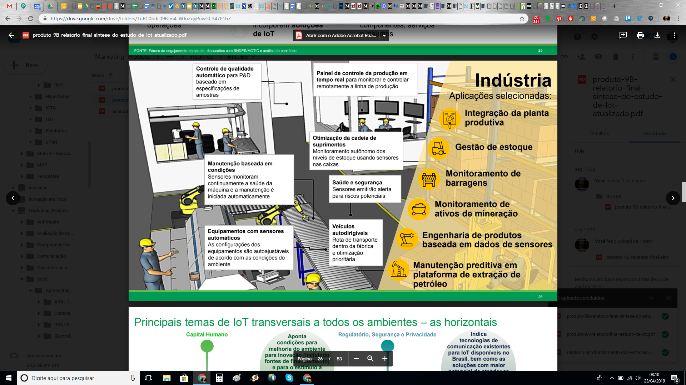
Cenário da Indústria
Fonte: BNDES.

Slide 11
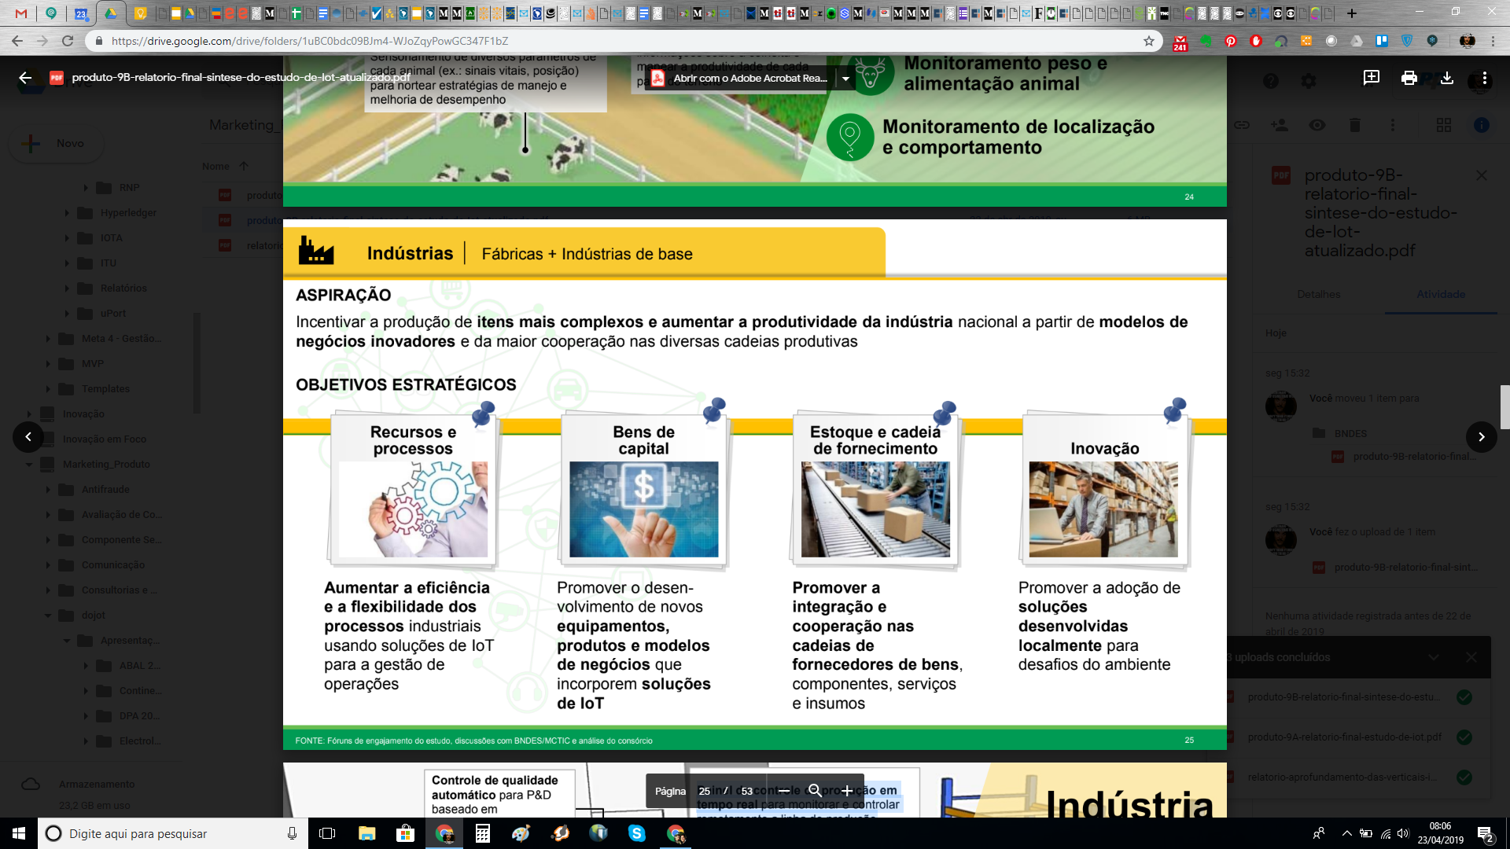
Cenário da Indústria
Fonte: BNDES.
Soluções de prateleira para problemas globais podem não ser a melhor opção para a operação da sua indústria no Brasil.

Slide 12
Por que é necessário uma plataforma IoT?

Slide 13


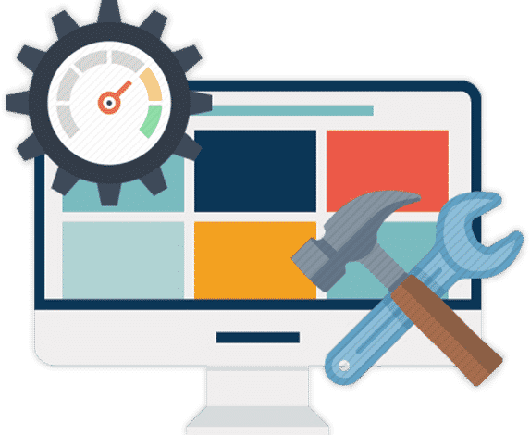
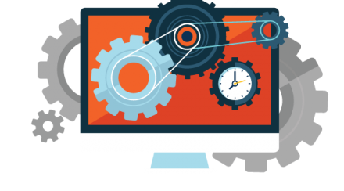
olhemos para as algumas aplicações selecionadas
GESTÃO DE ESTOQUE
MANUTENÇÃO PREDITIVA
GERENCIAMENTO DE ATIVOS
INTEGRAÇÃO DA PLANTA PRODUTIVA
Aplicações
Aplicações
Aplicações
Geoanalytics
Aplicações
Geoanalytics
Plataforma IoT
Plataforma IoT
Plataforma IoT
Plataforma IoT
BD Relacional
Analytics
Big Data
Ad. Analytics
BD Relacional
Analytics
BD
Ad. Analytics
Internet
Internet
Internet
Internet
Fonte: elaboração própria a partir de BNDES.

Slide 14
Por que uma plataforma?
GESTÃO DE ESTOQUE
MANUTENÇÃO PREDITIVA
GERENCIAMENTO DE ATIVOS
INTEGRAÇÃO DA PLANTA PRODUTIVA
Aplicações
Aplicações
Aplicações
Aplicações
Rede
Rede
Rede
Rede
Recursos:
Smart tags
Recursos:
Sensores e câmeras
Recursos:
Geolocalização, Sensores e Smart tag
Recursos:
Smart tags.

Slide 15
Por que uma plataforma?
GESTÃO DE ESTOQUE
MANUTENÇÃO PREDITIVA
GERENCIAMENTO DE ATIVOS
INTEGRAÇÃO DA PLANTA PRODUTIVA
Além de facilitar a criação de aplicações, ela possibilita a integração de dados de diferentes origens e formatos e o compartilhamento dos dispositivos
Plataforma IoT
Smart tags
Câmera
Sensor
Smart tags

Slide 16


Uma solução IoT pode fazer uso de até 5 tipos de plataformas
CONECTIVIDADE/M2M
INFRAESTRUTURA COMO SERVIÇO
HW COM SW EMBARCADO
PLATAFORMAS DE EXTENSÃO
HABILITADORA DE APLICAÇÕES
NB-IoT
LTE Cat 1 e M
LoRA
Sigfox
2G/3G/4G
AWS
AZURE
GOOGLE
IBM
ORACLE
Particle.io
Intel
Qualcomm
Arduino
Raspberry Pi
IA/Analytics
Relatórios
Colaboração
Monetização
Blockchain
Visa facilitar a criação de aplicações e o compartilhamento de dados e recursos
INTERAÇÃO

Slide 17



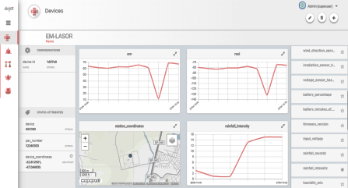
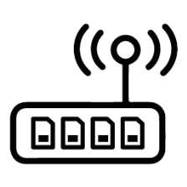
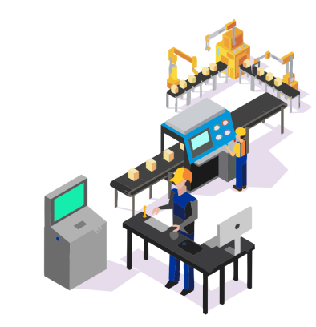
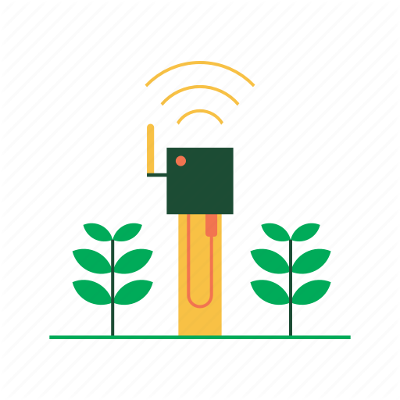
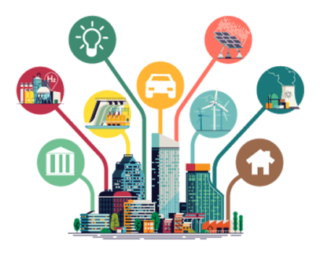
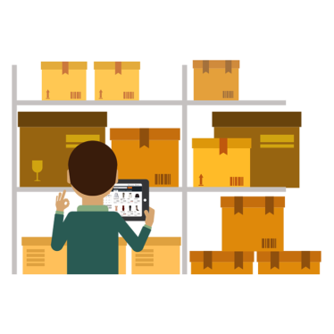
Internet de Coisas criando negócios exponenciais
APLICAÇÕES
GATEWAY / CONECTIVIDADE
CIDADES
LOGÍSTICA
INDÚSTRIA
AGRONEGÓCIO

Slide 18


Plataforma IoT
= do IoT

Slide 19
Habilitadora de aplicações
API ABERTA
PROTOTIPAÇÃO RÁPIDA
PROCESSAMENTO DE EVENTOS E REGRAS
Plataforma brasileira e open source, concebida para tornar fácil, ágil e seguro o desenvolvimento e a operação de aplicações IoT, condições essenciais para habilitar soluções inteligentes.
BROKER DE EVENTOS
SEGURANÇA E PRIVACIDADE
GESTÃO DE DISPOSITIVOS
INGESTÃO E NORMALIZAÇÃO DE DADOS

Slide 20
IoT ao alcance de todos
PRINCIPAIS CARACTERÍSTICAS:
CONEXÃO E COLETA DE DADOS DE DISPOSITIVOS;
GERENCIAMENTO DOS DISPOSITIVOS CONECTADOS;
APIS ABERTAS, TORNANDO O ACESSO FÁCIL DAS APLICAÇÕES AOS RECURSOS DA PLATAFORMA E AOS DADOS COLETADOS E INTEGRADOS;
ARMAZENAMENTO DE GRANDES VOLUMES DE DADOS EM DIFERENTES FORMATOS;
CAPACIDADES DE SEGURANÇA E PRIVACIDADE DE DADOS;
CONSTRUÇÃO DE FLUXOS DE DADOS E REGRAS DE FORMA VISUAL, PERMITINDO A RÁPIDA PROTOTIPAÇÃO E VALIDAÇÃO DE CENÁRIOS DE APLICAÇÕES IoT;
PROCESSAMENTO DE EVENTOS EM TEMPO REAL APLICANDO REGRAS DEFINIDAS PELO DESENVOLVEDOR, REDUZINDO A COMPLEXIDADE DAS APLICAÇÕES;
IMPLANTAÇÃO FLEXÍVEL, PODENDO SER EM NUVEM PÚBLICA OU PRIVADA (ON PREMISE)

Slide 21


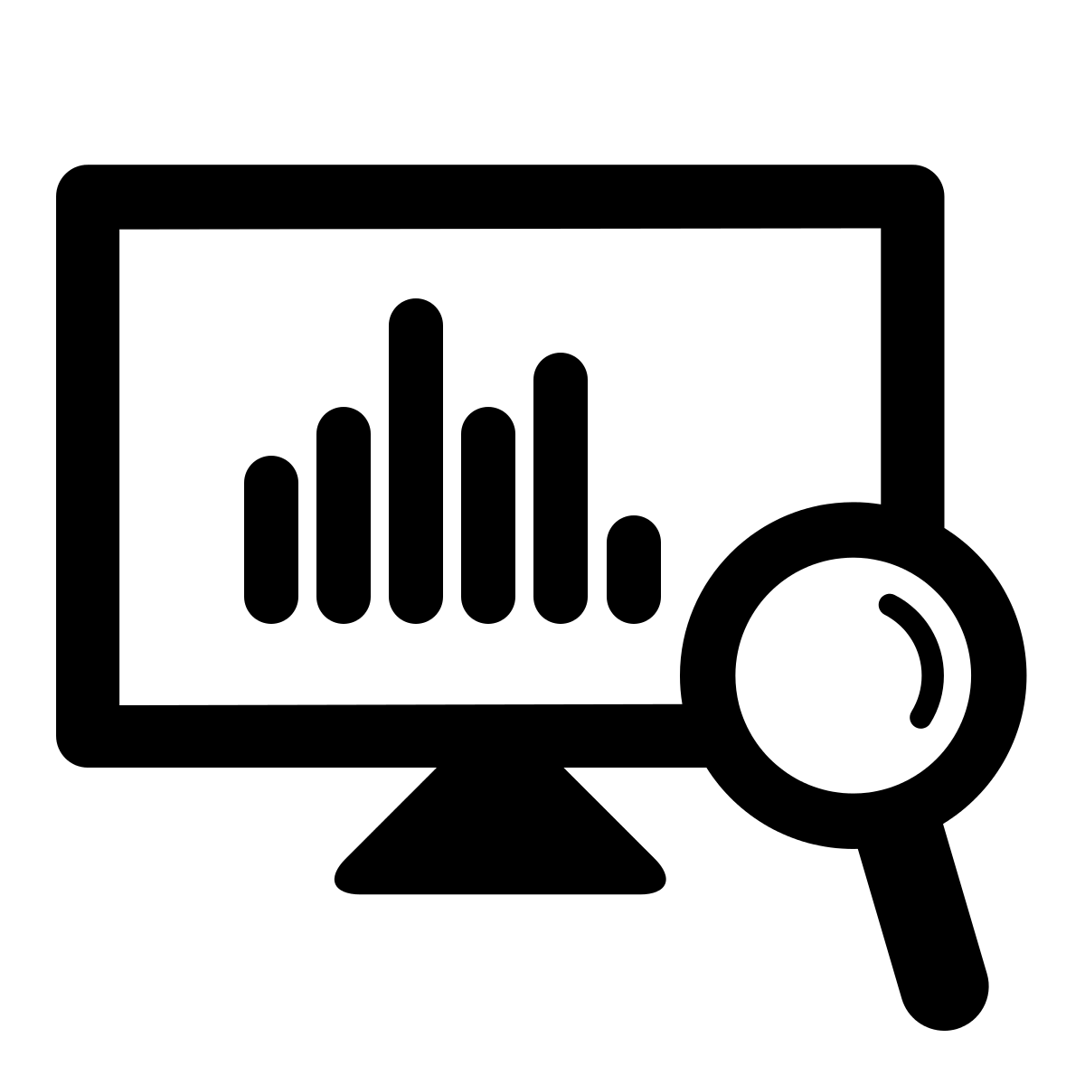


Gestão de dispositivos
DIFERENTES
CONECTORES
TELEMETRIA / ATUAÇÃO
CONCEITO DE
TEMPLATES
ATUALIZAÇÃO
DE FIRMWARE
ACESSO AOS DADOS
PERSISTÊNCIA DOS DADOS
MQTT
LWM2M
HTTP (Sigfox, Lora)
Fácil adicionar novos
dojot → device
device → dojot
Modo seguro (TLS/DTLS)
1 → N DISPOSITIVOS
COMPOSIÇÃO DE TEMPLATES
PROCESSA- MENTO / ATUAÇÃO POR TEMPLATE
GESTÃO DE IMAGENS
TRANSFE- RÊNCIA DO FIRMWARE
APLICAÇÃO DO FIRMWARE
SÉRIE HISTÓRICA
TEMPO REAL
BASE DE DADOS No-SQL

Slide 22

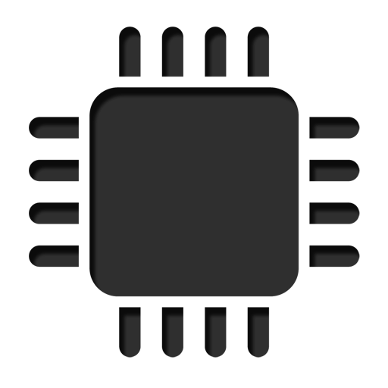
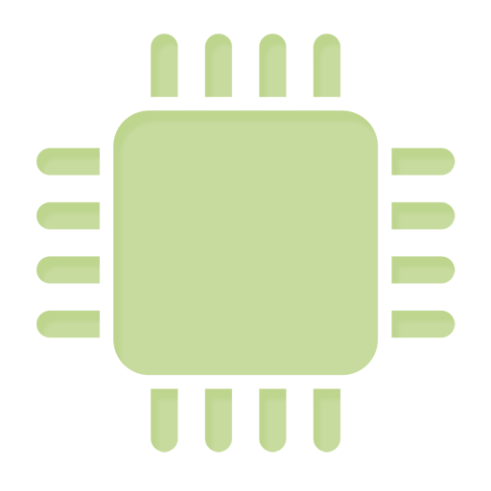

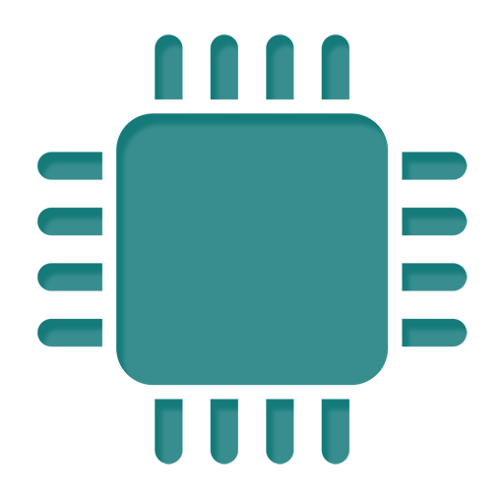
Virtualização de dispositivos IoT
Dispositivos Virtuais
Dispositivos Físicos
dojot

Slide 23
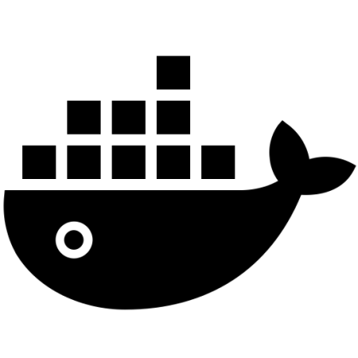
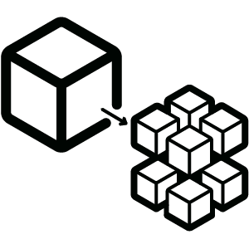



Arquitetura
MICRO-SERVIÇOS
DOCKER
Serviços “stateless” → Escalabilidade horizontal
Datastores independentes e clusterizáveis
Endpoints HTTPS (chamadas de API Rest)
Comunicação assíncrona: Apache Kafka, RabbitMQ

Slide 24






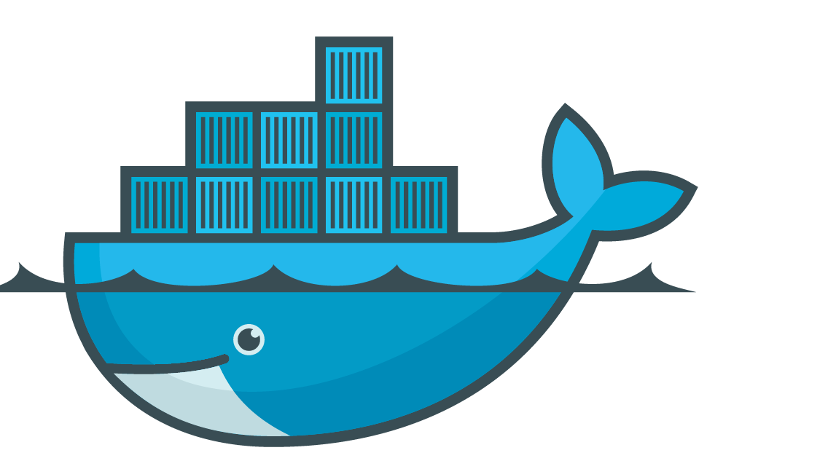









Arquitetura
Persister
IoT Agent
IoT Agent
IoT Agent
IoT Agent
MQTT
LWM2M
kafka
Data Broker
History
Cron
Flow Broker
Device Manager
CRON
JOBS
REST
Data Manager
Image Manager
Authorization
API Gateway
GUI
IMPORT
EXPORT

Slide 25
Como faço para instalar?

Slide 26
Infraestrutura de Hardware
O dimensionamento da infraestrutura de hardware depende do seu caso de uso (número de dispositivos, volume de dados, redundância, etc)
Para um cenário de experimentação (~50 dispositivos)
  4GB de RAM
  2CPU de 2,7GHz
  256GB de HD

Slide 27
Orquestrador de containers
Docker-compose (nível de conhecimento básico)
  Instalar o docker
  Instalar o docker-compose
  Iniciar o docker-compose com arquivo de configuração da dojot
Kubernetes (nível de conhecimento intermediário)

Slide 28
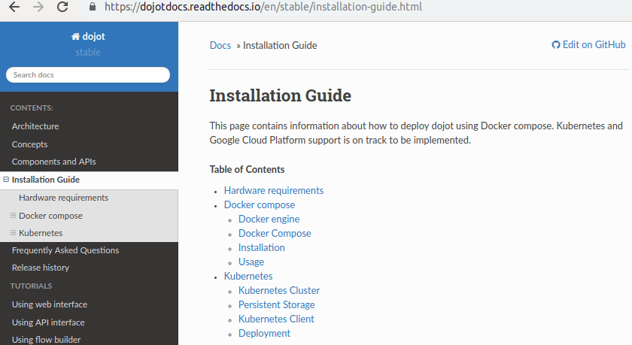
Guia da instalação (Linux)
https://dojotdocs.readthedocs.io/en/stable/installation-guide.html

Slide 29
Comunidade e Documentação

Slide 30
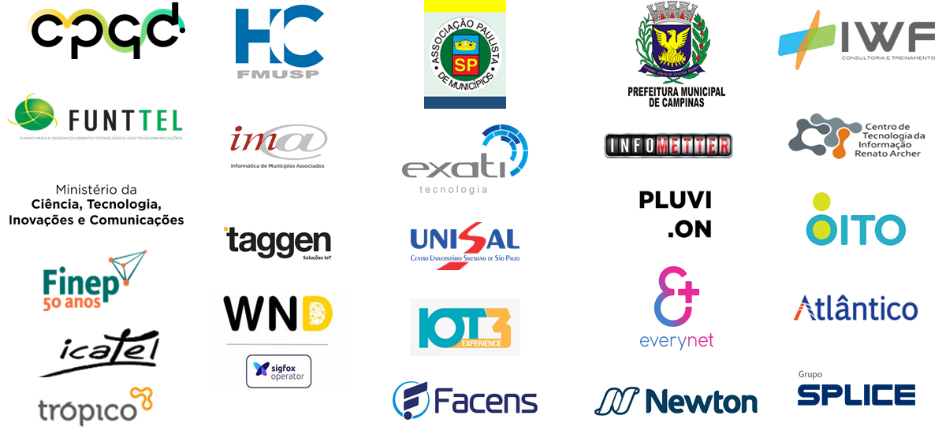
Faça parte da comunidade!

Slide 31
Repositório
A dojot é uma plataforma de código aberto que está disponível no GitHub: https://github.com/dojot
65 repositórios
Cada repositório tem um arquivo README.md com a descrição de uso
Os repositórios de serviços da dojot apresentam um arquivo Dockerfile para geração do container

Slide 32
Instalação de um serviço
A instalação manual de um serviço está descrita no arquivo README.md.
Alguns dos passos gerais seriam:
Baixar o código fonte do repositório do serviço
git clone https://github.com/dojot/<service name>.git
Geração do container
docker build -f docker/Dockerfile -t [tag name] .
Execução do serviço
docker run -d [-n name] <tag name>

Slide 33



Documentação
http://dojotdocs.readthedocs.io/en/latest
DOCUMENTAÇÃO
http://dojotdocs.readthedocs.io/en/latest/faq/faq.html
http://dojotdocs.readthedocs.io/en/latest/components-and-apis.html#exposed-apis

Slide 34


